Slide 1
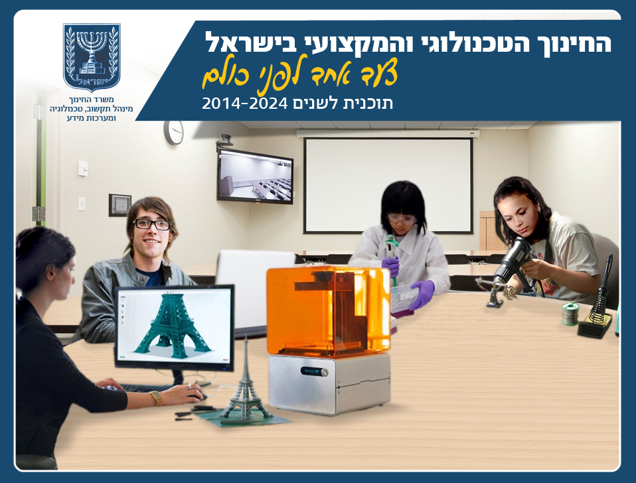
הצגה בפני שר החינוך
יום שני כ חשון תשע"ו
2 נובמבר, 2015
גרסת טיוטה מקוצרת לא להפצה – 12-3-2014

Slide 2
שיעור התלמידים בחינוך הטכנולוגי (י'-י"ב)
 | תשע"א | תשע"ב | תשע"ג | תשע"ד | תשע"ה | תשע"ו
סה"כ תלמידים | 332,520 | 337,146 | 347,423 | 358,005 | 368,557 | 377,940
אחוז תלמידים טכנולוגיים | 36.5% | 37.2% | 38.2% | 38.7% | 39.6% | 39.6%
מספר תלמידים טכנולוגים | 121,270 | 125,474 | 132,723 | 138,661 | 146,020 | 149,528
מגזר דוברי ערבית | 33,775 | 35,663 | 39,156 | 40,740 | 42,678 | 43,566
מגזר יהודי | 87,495 | 89,811 | 93,567 | 97,921 | 103,342 | 105,962
מגזר חרדי (מתוך היהודי) | 10,236 | 11,385 | 13,663 | 15,416 | 16,701 | 18,083
מספר בתי ספר | 671 | 667 | 887 | 843 | 858 | 904
Notes:
מעודכן

Slide 3
מספר התלמידים הטכנולוגים לפי מגמות (י'-י"ב)
אחוז שינוי | תשע"ו | תשע"א | מגמה | אחוז שינוי | תשע"ו | תשע"א | מגמה
10% | 9,306 | 8,458 | מדיה ופרסום | 274% | 9,394 | 2,512 | תקשוב
8% | 257 | 237 | מערכות ימיות | 153% | 2,160 | 855 | תיירות ופנאי
8% | 7,905 | 7,328 | מערכות ייצור | 62% | 1,080 | 669 | מלונאות
6% | 18,267 | 17,231 | אומנויות העיצוב | 60% | 3,715 | 2,333 | מערכות בריאות
5% | 1,811 | 1,721 | טכנולוגיות תקשורת | 59% | 4,749 | 3,053 | חינוך
4% | 1,856 | 1,778 | בנייה ואדריכלות | 33% | 22,970 | 17,218 | הנדסת תוכנה
0% | 7,447 | 7,464 | בקרה ואנרגיה | 20% | 7,298 | 6,086 | ביוטכנולוגיה
2%- | 1868 | 1,904 | מדעית טכנולוגית | 19% | 13,926 | 11,677 | אלקטרוניקה ומחשבים
15%- | 3,187 | 3,742 | תעשייה וניהול | 17% | 27,359 | 23,293 | ניהול עסקי
--- | 101 | --- | גילוי ואיתור מידע דיגיטלי | 17% | 4,344 | 3,711 | הנדסת מכונות

Slide 4
מספר התלמידים הטכנולוגיים (י-י"ב) - התמחויות לדוגמא
התפלגות תלמידים לפי מגמות י-יב תשע"ו
אחוז שינוי | תשע"ו | תשע"א | התמחויות | מגמה
7% | 3,296 | 3,079 | מערכות סיב"ם תיב"ם | מכונות
1% | 2,415 | 2,394 | מערכות מכונאות רכב
-13% | 1,433 | 1,661 | מערכות ממוחשבות ברכב
291% | 761 | 194 | תחזוקת מערכות מכניות
31% | 22,588 | 17,218 | תכנון ותכנות מערכות | הנדסת תכנה
---- | 382 | ---- | סייבר
---- | ---- | ---- | ממשק משתמש (UX)
178% | 1,349 | 486 | ניהול תיירותי | תיירות ופנאי
121% | 811 | 369 | ניהול מלונאי

Slide 5
תלמידים בחינוך הטכנולוגי בהתפלגות למחוזות (תשע"ו)
גורם מדווח | סה"כ תלמידים בחט"ע | סה"כ תלמידים בחינוך הטכנולוגי | אחוז תלמידים בחינוך הטכנולוגי
צפון | 56,465 | 29,833 | 53%
חיפה | 34,250 | 17,976 | 53%
דרום | 41,656 | 21,641 | 52%
תל אביב | 47,358 | 19,393 | 41%
מרכז | 50,546 | 19,180 | 38%
ירושלים | 14,217 | 4,737 | 33%
חינוך התיישבותי | 43,487 | 12,100 | 28%
מנח'י | 25,406 | 5,325 | 21%

Slide 6
מספר התלמידים הלומדים בלימודי המשך (י"ג-י"ד)
 | תשע"א | תשע"ב | תשע"ג | תשע"ד | תשע"ה
סה"כ תלמידים הלומדים לימודי המשך י"ג י"ד וטו"ב | 5,389 | 6,204 | 6,616 | 6,851 | 7,302
מתוכם סה"כ תלמידים הלומדים בתכנית טו"ב | 368 | 810 | 1,167 | 1,203 | 1,442
מגזר דוברי ערבית | 289 | 429 | 552 | 597 | 745
מגזר יהודי | 5,100 | 5,775 | 6,064 | 6,254 | 6,557
מגזר חרדי (מתוך היהודי) | 91 | 107 | 107 | 186 | 311
מספר מוסדות המלמדים לימודי המשך י"ג וי"ד | 131 | 171 | 163 | 162 | 187

Slide 7
מספר ושיעור הלומדים י'- י"ב (תשע"ו)
מקור הנתונים: משרד החינוך, מינהל תקשוב ומערכות מידע
Notes:
לעדכן בהתאם לשקף 2!!!!

Slide 8

שיעור הלומדים בהשוואה למדינות OECD בשנת 2013
Education at a Glance 2015

Slide 9
מטרות מערכת החינוך הטכנולוגית והמקצועית
תעניק כלים למימוש עצמי של כל תלמיד בישראל תוך פיתוח מסגרות חינוכיות המקדמות מצוינות בתחום המקצועי.
פיתוח ערך העבודה בחברה הישראלית.
תטפח אזרחים יצרניים השואפים להשתלב ולהתקדם בשוק העבודה "גדולה מלאכה שמכבדת את בעליה" (תלמוד בבלי, מסכת נדרים, דף מט עמ' ב).
תתרום לקידום הצמיחה של המשק והכלכלה הישראלית ולהקטנת שיעור האבטלה באמצעות פיתוח הון אנושי תואם.

Slide 10
יעדים
חוזקות
מערכת שמאפשרת לכל תלמיד להמשיך ולהתקדם, מערכת שאינה מסלילה, לא מייצרת "תקרת זכוכית" ודרך ללא מוצא.
מערכת שנותנת מענה לתלמידים ברמות שונות כמו גם לחלק מהמענים של צה"ל ושל המשק.
מערכת שמתמקדת במיומנויות רחבות (Generic skills).
אתגרים עד שנת 2024
בניית מערכת הסמכות ותעודות משמעותיות לחינוך ההנדסי, הטכנולוגי והמקצועי (שלוש רמות לכל תחום) כך שהתלמידים מסיימים עם תעודה משמעותית בכל אחת מהרמות – לפחות 90% רמה א, לפחות 50% רמה ב, לפחות 25% רמה ג.
הגדלת שיעור הלומדים ל - 47% (סה"כ 50% כולל משרד הכלכלה), בדגש על החינוך המקצועי והטכנולוגי בהתאמה, תוך התאמה לצרכים של צה"ל ושל המשק.
הגדלת שיעור התלמידים המשלבים למידה מעשית והתנסות בעולם העבודה בדגש על החינוך המקצועי- כל התלמידים משלבים מכיתה י' עבודה מעשית בהיקף של לפחות 5 יח"ל וכל תלמידי החינוך התעסוקתי משלבים לימודים ועבודה
Notes:
לעדכן אחוזים
התחלה פגישה שניה – מתוך 4 לעבור ל שקפי הסמכות חוקת הזכאות +הסמכות מצגת חיזוק
מתוך 6 – לעבור ל 15 שילוב תלמידים בתעשייה + מרכזים + מורים

Slide 11
שיעור זכאות לבגרות מתוך סך כל הלומדים בי"ב -
בחינוך העיוני ובחינוך הטכנולוגי
8.07
8.81
8.67
23.76
21.26
8.76
8.97
18.48
11.2
26.87
17.27
14.58
15.03
12.86
28.34
32.82
26.38
32.47
31.7
המדד החברתי כלכלי של תלמידי החינוך העיוני גבוה במעל ל- 10%, מתלמידי החינוך הטכנולוגי (יותר מנקודה במדד)
מקור הנתונים: משרד החינוך, מינהל תקשוב ומערכות מידע
Notes:
הנתונים כרגע הם מתוך הלומדים ב י"ב.
מתוך סהכ שכבת הגיל – אין משמעות להפרדה בין עיוני לטכנולוגי..

Slide 12
חוקת הזכאות לתעודה טכנולוגית - מקצועית
 | דרישות מינימליות
3.1 טכנולוגיתבגרותית | 90 שעות במקצוע מבוא 5/3 יח"ל במקצוע מוביל 5/3 יח"ל במקצוע התמחות 16 יח"ל, החובה על פי התנאים לחוקת הזכאות לבגרות, ומתוכן מתמטיקה ואנגלית ברמה של 3 יח"ל
3.2 טכנולוגית בגרותית מתקדמת | עפ"י התנאים לתעודת הסמכה 3.1 18 יח"ל, החובה על פי התנאים לחוקת הזכאות לבגרות, ומתוכן מתמטיקה ברמה של 5 יח"ל
3.3 טכנולוגית מדעית מתקדמת | ע"פי התנאים לתעודת הסמכה 3.2 5 יח"ל מקצוע מדעי 5 יח"ל מקצוע מוביל
 | דרישות מינימליות
2.1 כניסה ללימודי טכנאים | 90 שעות במקצוע מבוא 3 יח"ל במקצוע מוביל 3 יח"ל במקצוע התמחות 90 שעות במקצוע מאשכול שפת-האם 3 יח"ל במתמטיקה 3 יח"ל באנגלית
2.2 דיפלומת טכנאי בלימודי המשך | עמידה בבחינות לטכנאים והגשת פרויקט גמר לטכנאים בסוף כיתה י"ג
2.3 דיפלומת הנדסאי | עמידה בבחינות להנדסאים והגשת פרויקט גמר להנדסאים בסוף כיתה י"ד
 | דרישות מינימליות
1.1 מקצועית בסיסית | 90 שעות במקצוע מבוא 90 שעות במקצוע מוביל 3 יח"ל במקצוע התמחות 90 שעות במקצוע מאשכול שפת אם 90 שעות במתמטיקה 90 שעות באנגלית
1.2 מקצועית רגילה | עפ"י התנאים לזכאות להסמכה ב-1.1, בתוספת 3 יח"ל במקצוע מוביל – בהבחנות חיצונית.
1.3 מקצועית מתקדמת | עפ"י התנאים להסמכה ב-1.2, או עמידה בבחינות ההסמכה שיפורסמו בהתאם לכל מגמה בהתמחות אנגלית ברמה של 3 יח"ל – בהבחנות חיצונית.
Notes:
לעבור ל20 21 (הסמכות + שקף נוסף של פעולות

Slide 13

מחקרים לגבי החיבור בין חינוך טכנולוגי לעולם העבודה
Employers, education providers, and youth live in parallel universes.
To put it another way, they have fundamentally different understandings of the same situation. Fewer than half of the youth and employers,
for example, believe that new graduates are adequately prepared
for entry-level positions. Education providers, however, are much more
optimistic: 72% of them new graduates are ready to work
Why are the three major stakeholders not seeing the same thing? In large part, this is because they are not engaged with each other. One-third of employers say they never communicate with education providers…
Mckeensey & Company, 2012

Slide 14
חיזוק הקשר בין החינוך הטכנולוגי לתעשייה ועולם העבודה
תלמיד
ספק החינוך
טיוב החינוך הטכנולוגי
מעסיק

Slide 15
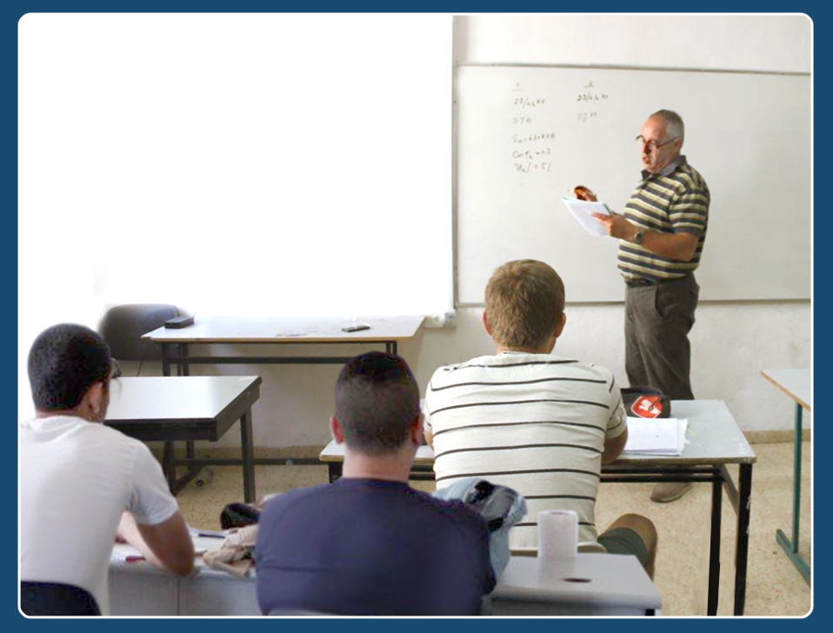
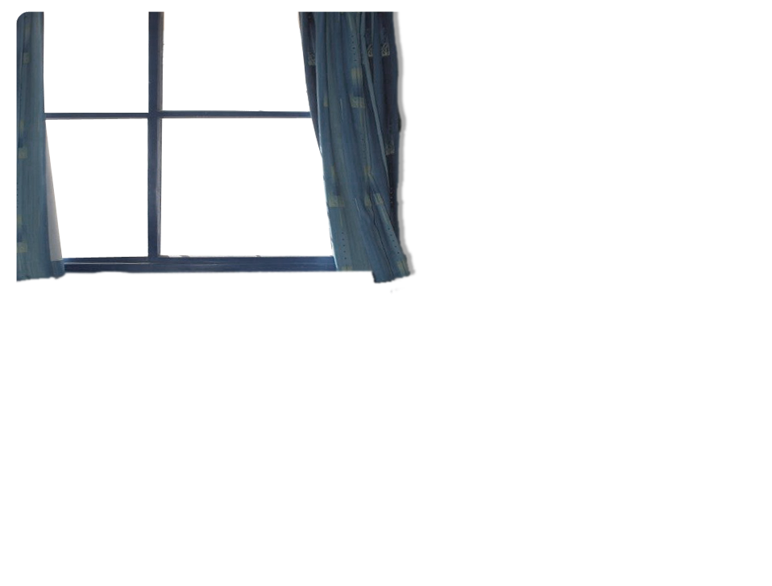
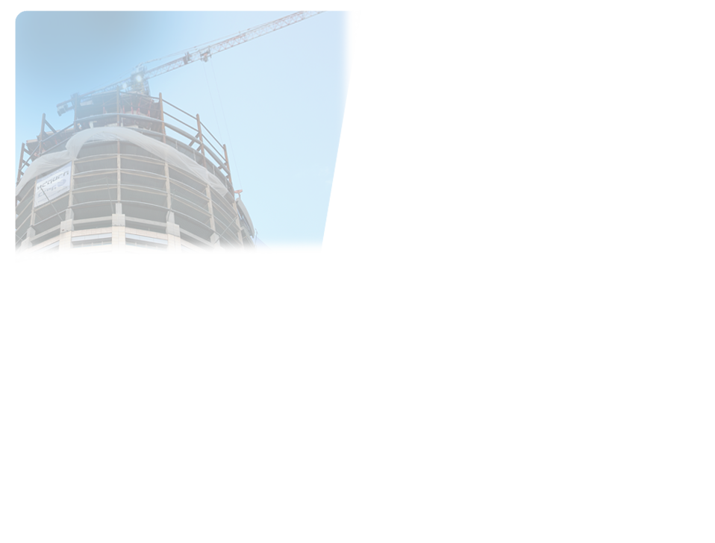

Slide 16
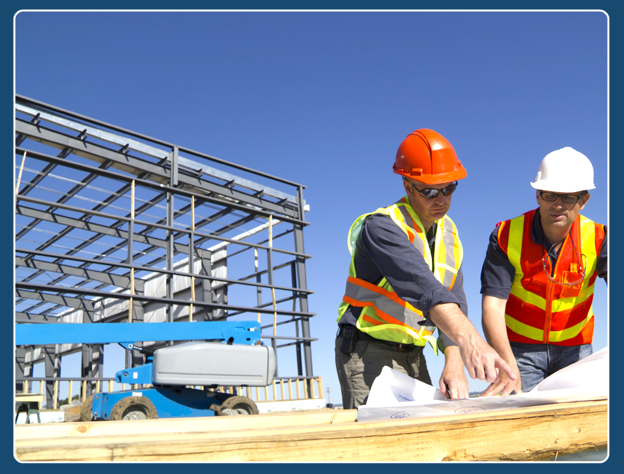
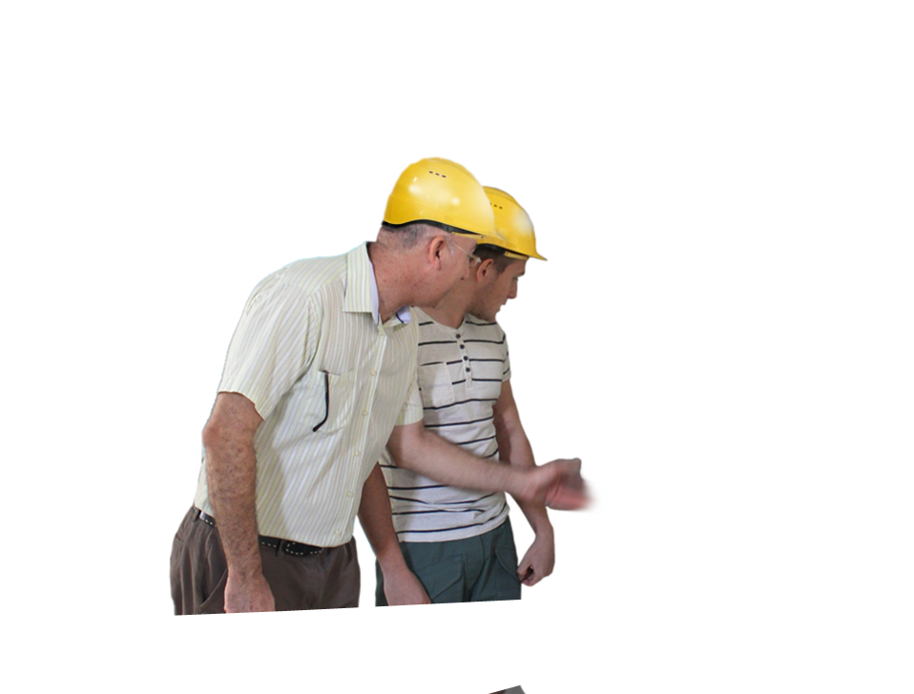
Notes:
עבודת גמר/פ"ג:
נתון ל תשע"ב -- 22,818

Slide 17
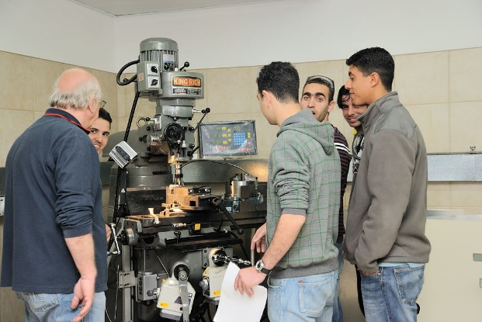

Slide 18
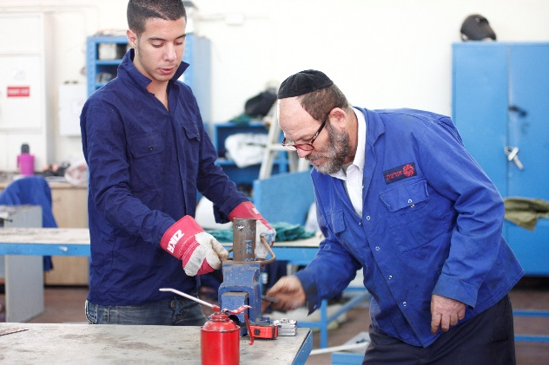

Slide 19
התוכנית להתנסות בתעשייה – תפיסה
תכנית המאפשרת לתלמידי החינוך הטכנולוגי התנסות משמעותית
ועדכנית בתעשייה, כחלק מתוכנית הלימודים הכוללת.
תלמיד
ספק החינוך
טיוב החינוך הטכנולוגי
מעסיק
הרעיון הוא לתכנן ולבצע התנסות מעשית שנבנית בשיתוף בין מורה המגמה לרפרנט בתעשייה, כדי שזו תהיה התנסות משמעותית עבור התלמיד.
המטרה, לקרב את התלמידים לתחום המעשי ולהבין טוב יותר את סביבת העבודה בתחום הלימוד שבחרו.
Notes:
להכניס לעיצוב, לדבר על התהליך של בניית תוכנית עבודה מראש, לדבר על הרעיון של שילוב הסמכות

Slide 20
התוכנית להתנסות בתעשייה – התפתחות התכנית ותקצוב
עד לסוף שנה"ל תשע"ה, התקיימה התכנית בתקציב של 12 מיליון ₪, הקיפה 2,058 תלמידים, בהשתתפות כ 54 גופים מהתעשייה, אשר קלטו תלמידים להתנסות מעשית (ברובה חשיפה ראשונית), כל זאת עבור נוער בסיכון בלבד.
נכון ליוני 2016, הורחבה התכנית ל כ 5,000 תלמידים (108 בי"ס, 237 כיתות), בהשתתפות כ 124 גופים מהתעשייה, אשר קלטו תלמידים מכל הרמות והיכולות (12 התמחויות שונות) להתנסות מעשית בתהליך מובנה ומתמשך.
Notes:
להוריד נוער בסיכון

Slide 21
התכנית להתנסות תלמידים בתעשייה – רשמים מה"שטח"
תלמידי מגמת אלקטרוניקה בבית הספר אמי"ת "המר" בנים ברחובות צוותו לחברת "סנסוגארד" משוהם, המפתחת מערכות הגנה סיסמיות בארץ ובעולם. בשיתוף עם מהנדס מקהילת המייקרים, זכו להשתלב בפרויקט "אמת" לפתרון בעיה עבור החברה (מצלמה דלת אנרגיה). מנכ"ל המפעל , מר תומר לוי, נדהם מהיכולות הגבוהות של התלמידים ואמר כי ברגע שמאתגרים את התלמידים ניתן להגיע לתוצאות מדהימות ופורצות דרך.
תלמידי מגמת הנדסת מחשבים מחמישה בי"ס שונים (יהודים וערבים), יקלטו בשנה"ל תשע"ז בחברת "גליל סופטוואר" בנצרת. נבנתה תכנית ייחודית בשיתוף מורי המגמות מבתי הספר ומהנדסי החברה. המטרה לשלב את התלמידים בפרויקטי "אמת" בחברה.
תלמידי מגמת מכונות באורט מולדה, כסייפה, המשרת את תלמידי המגזר הבדואי, צוותו למפעל "גל תעשיות" (הידראוליקה) בבאר שבע. התיכון דיווח על עלייה משמעותית ברמת הלימודים ובנוכחות התלמידים בביה"ס, התלמידים שיפרו את שליטתם בשפה העברית וחלקם צפוי להשתלב, כעובדים מן המניין, במפעל.
תלמידי מגמת אומנויות העיצוב מעמל חדרה , צוותו להתנסות בחברת המטבחים "יוניק דיזיין" בחדרה. התלמידים נפגשו עם מעצב החברה באולם התצוגה, הכירו את העבודה, את החומרים השונים בתעשיית המטבחים, חידושים ועבודת השרטוט בתוכנות המחשב החדשניות ביותר ואף יצרו אבי טיפוס ודגמים, בהתאם לדגמים שהם תכננו, בנגרייה המשוכללת שבמפעל.
Notes:
תלמידי מגמת אלקטרוניקה מכפר קאסם, צוותו למפעל "סימנס-ישראל". חרף קשיי שפה, פערים תרבותיים ומנטאליים, הקשר בין ההנהלה ומהנדסי החברה לתלמידים התהדק וביחד יצרו סביבת למידה משותפת בה המוטיבציה ורצונם של התלמידים להתפתח וללמוד התגברו ממפגש למפגש. סימנס רכשה עבור התלמידים קיט ארדואינו (ערכה לפיתוח אלקטרוניקה) והעבירה להם סדנה נוספת בנושא. בשנת הלימודים הקרובה פרויקט הגמר יתבסס על הבקר ארדואינו

Slide 22
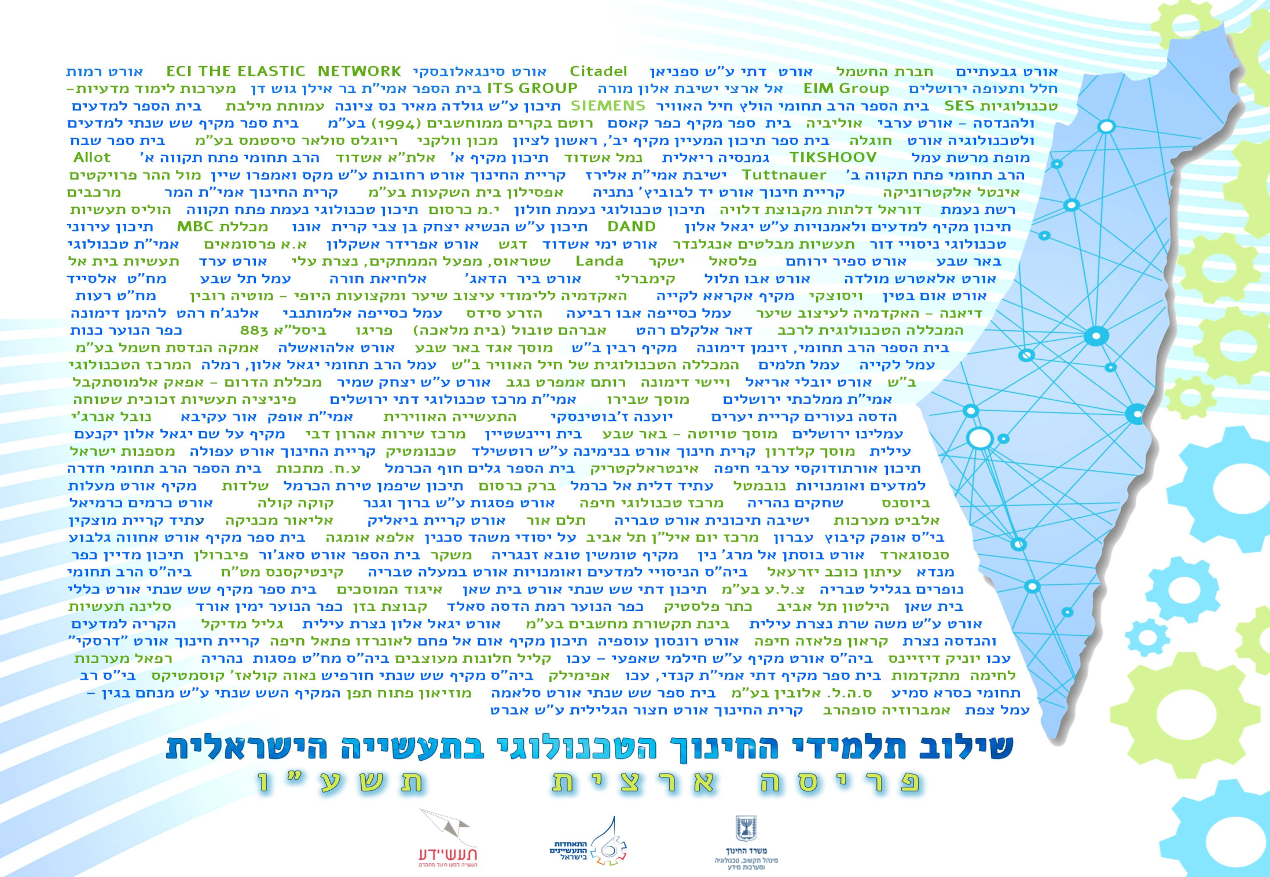
התוכנית להתנסות בתעשייה– פריסה ארצית

Slide 23
מרכזים טכנולוגים אזוריים – התפיסה
המרכזים הוקמו על מנת לחבר בין תעשיה, בין חינוך טכנולוגי, ובין אקדמיה באזור.
המרכזים מצוידים בציוד החדיש והמתקדם ביותר בכל אחד מהתחומים שהוגדרו, כך שתלמידי המגמות הרלוונטיות מכל האזור יוכלו להתנסות ולבצע פרויקטים בסביבה הדומה ככל האפשר לתעשייה בתחום.
מדובר בציוד החורג מהסטנדרט לבתי הספר, ולא ניתן להכניסו לכל בי"ס.
צוות ההוראה במרכז יהיה מהטובים בתחומו.
המרכזים ישמשו בנוסף גם להכשרות מורים ולהכשרות מקצועיות למבוגרים בשעות אחה"צ והערב.
Notes:
להכניס לעיצוב

Slide 24
מרכזים טכנולוגים אזוריים – יישום
נכון להיום, הוקמו שני מרכזים טכנולוגיים אזוריים, בבאר שבע ובחיפה.
עלות הקמת כל מרכז, כ 25 מיליון ₪, וכולל התאמות מבנים, הצטיידות ותקציבי הפעלה ל-3 שנים.
בחיפה סיימו את כל עבודות הבינוי. הפעילות מתמקדת בתחומים של סיב"ם/תיב"ם ומכטרוניקה.
במרכז בבאר שבע הפעילות מתמקדת בתחומי המכטרוניקה, ביוטכנולוגיה ובתשע"ז גם בתקשורת (מדיה).
תלמידי העיר, הלומדים במגמות הרלוונטיות, מגיעים למרכז בשעות
ההתנסות המעשית, נהנים ממורים מקצועיים ואיכותיים ומציוד ברמה הגבוהה ביותר בתחום.
Notes:
להכניס לעיצוב להסתכל רווחים

Slide 25
יישום התכנית האסטרטגית לחינוך הטכנולוגי
  כללי
  בשנה"ל תשע"ה התחלנו ביישום תכנית אסטרטגית לחיזוק החינוך הטכנולוגי בישראל.
  סוכם על תוספת תקציבית של 70 מיליון ₪ בשנה לחינוך הטכנולוגי מדעי
  יצא חוזר מנכ"ל שנותן הנחיות ליישום התכנית כחלק מהרפורמה של למידה משמעותית
התכנית האסטרטגית
פעולות להעלאת מס' התלמידים בחינוך הטכנולוגי בתיכון ובלימודי המשך (טכנאים והנדסאים)
פעולות לחיזוק ההתנסות המעשית בתוך בתי הספר ובתעשייה
קליטת בתי ספר ממשרד הכלכלה למשרד החינוך
הקמת מרכזים טכנולוגים אזוריים
לימודי קוד ורובוטיקה בשלבי הגיל המוקדמים
מצוינות בחינוך הטכנולוגי
הקמת בתי ספר מובילים בתחום דעת
פיתוח והכשרת מורים לחינוך הטכנולוגי

Slide 26

תודה

